Slide 1
Programa Nacional de Informática Educativa Laboratorio de Informática Educativa LIE++ pensar, crear, programar Propuesta para Tercer Año ¿Qué es un fractal?
Enero 2019

Slide 2

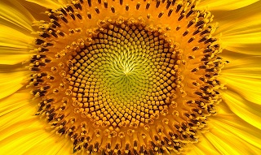
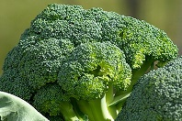
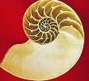
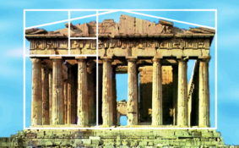
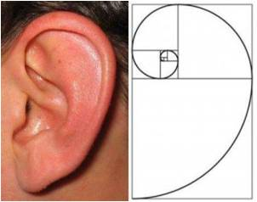
Definición de fractal
El término fractal fue propuesto por el matemático francés Benoît Mandelbrot en 1975.
Se deriva del latín Fractus, que significa quebrado o fracturado.
Los fractales los encontramos
en la naturaleza, el arte,
la arquitectura,
en nuestro cuerpo

Slide 3
¿Qué es un fractal?
Un fractal es un objeto geométrico en el que se repite el mismo patrón a diferentes escalas (tamaño) y con diferente orientación (dirección).

Slide 4
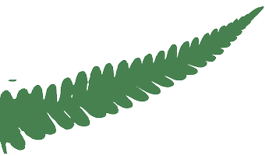
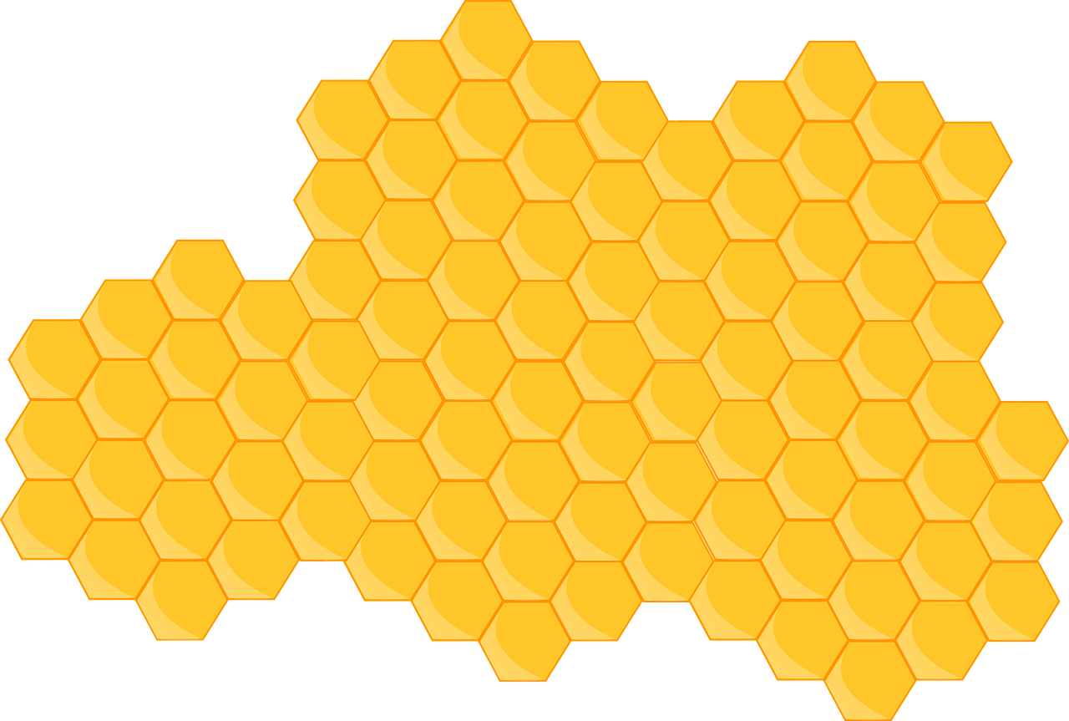
¿Cuáles son sus características?
Tienen dos características claves:
Son autosimilares o sea se parece a sí mismo de forma exacta, aproximada o estadística.

Slide 5
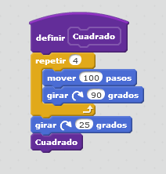
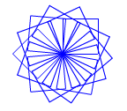
¿Cuáles son sus características?
Se define mediante un algoritmo recursivo.

Slide 6
Referencias Bibliográficas
Te interesa saber. (2018) Características de las formas fractales. Disponible en
https://www.tispain.com/2011/06/caracteristicas-de-las-formas-fractales.html
Schweihofer, S. (2012) Nautilus. [Imagen]. Disponible en
https://pixabay.com/es/nautilus-cefal%C3%B3podos-mar-vacaciones-68941/
Macou, J. (2015) Verduras Brócoli. [imagen]. Disponible en
https://pixabay.com/es/verduras-br%C3%B3coli-col-mercado-673181/
Pilley, C. (2013) Girasol. [Imagen]. Disponible en
https://pixabay.com/es/girasol-flores-helianthus-amarillo-94187/
Gratisography. (2013) Helecho. [Imagen]. Disponible en
https://pixabay.com/es/helecho-de-la-hoja-naturaleza-159715/
Pixabay License. (2014) Panal. [Imagen]. Disponible en
https://pixabay.com/es/colmena-panal-abeja-hex%C3%A1gono-310659/

Slide 7

Elaborado por:
Ana Viria Hernández Hernández
Asesora Regional de IE
PRONIE MEP-FOD
Licencia Creative Commons ®Derechos reservados. Propiedad de la Fundación Omar Dengo
Prohibida la reproducción parcial o total de este documento para actividades externas a los programas de la Fundación Omar Dengo.

